Slide 1
ГБОУ «МАКСАТИХИНСКАЯ ШКОЛА-ИНТЕРНАТ»
Родительское собрание на тему:
«Школа- ребёнок-родитель. Гарантии, права, обязанности»

Slide 2
Задача собрания: определить цели и способы взаимодействия между родителями и школой для достижения наилучшего результата в обучении и развитии учащихся.

Slide 3
ОПРЕДЕЛЕНИЕ ЦЕЛИ
школа семья
РЕБЁНОК
Notes:
Для любого ребенка в любом возрасте семья и школа являются важными социальными институтами. Дети, пока маленькие, беззащитны и беспомощны. Из сложной жизненной ситуации им очень сложно выйти самостоятельно. Школа и семья, это две большие руки, которые могут поддержать ребенка, подтолкнуть в нужном направлении, направить. Оба этих института существуют для детей. У нас нет другой работы, мы занимаемся развитием и обучением детей. Сейчас главная цель государства - это воспитание личности. И мы ее реализовываем. Семья живет и существует ради своего ребенка или нескольких детей! Цель семьи и ее задача, родить ребенка, вырастить его, поставить на ноги и дать возможность расти и строить свою жизнь самостоятельно. Поэтому наша общая цель (как яблоко на ветке) – это ребенок!

Slide 4
ОПРЕДЕЛЕНИЕ РЕЗУЛЬТАТА
Здоровый
Успешный
Трудолюбивый
Внимательный
Отзывчивый
Удачливый
Приспособленный к жизни
ребёнок

Slide 5
Что мы для этого делаем?
Чтобы дети были здоровы
Созданы условия для учебной и досуговой деятельности;
Соблюдается режим дня школьника в соответствии с санитарно-эпидемическими требованиями;
Проводятся оздоровительные мероприятия – спортивные соревнования, профилактика заболеваний, медицинские осмотры, инструктажи.
Планомерная ежедневная работа по охране здоровья.
Notes:
К сожалению, зачастую получается что мы в школе требуем шапку, когда на улице мороз, а у ребенка ее нет или мы слышим: «Я ее дома вообще никогда не ношу». В этом случае хочется обратиться к родителям с просьбой- если дома ребенок не носит перчатки, варежки, шапки и прочие важные для зимы вещи, в школу эти предметы обязательно нужно привезти и передать воспитателю. Разберемся, как одеть их на ребенка, главное чтобы они были. И конечно, мнение родителей, в этом случае очень важно. Если родитель считает, что можно обойтись без шапки, то наша задача усложняется.

Slide 6
Что мы для этого делаем 2
Чтобы дети были успешными
Участвуем в конкурсах, олимпиадах, выставках на районном, областном и федеральных уровнях;
Создаем ситуацию успеха на занятиях, уроках и общешкольных мероприятиях;
Вовлекаем всех детей в активное участие в общешкольных мероприятиях.
Проводим внутришкольные смотры тетрадей, учебников, дневников, конкурсы чтецов, лучшие результаты отмечаем на линейке;
У нас есть доска почета, где мы отмечаем самых успешных и старательных учеников.

Slide 7
Что мы для этого делаем 3
Чтобы дети были трудолюбивыми
Организована система по привитию навыков самообслуживания;
В учебном процессе предусмотрены такие предметы как сельскохозяйственный труд, дополнительный труд и практика;
Урожай, который выращен на нашем огороде, дети едят в столовой;
Ежегодно проводятся традиционные праздники Урожая с застольем, где дети получают награды и грамоты за хороший труд и качественную работу.

Slide 8
Что мы для этого делаем 4
Чтобы дети были внимательными, отзывчивыми
Внимание к близким, к родителям, к одноклассникам, к своему здоровью, к учителям.
Систематическая планомерная работа по привитию любви и уважения к чужому труду;
Работа по привитию бережливости к учебникам, к тетрадям;
В воспитательной сетке есть такой раздел, как «Воспитание семейных ценностей»;
Созданы условия для проживания детей в смешанных спальнях в соответствии с индивидуальными особенностями детей.
Notes:
Старшие дети ухаживают за младшими, помогают, следят за их одеждой, сопровождают при необходимости, младшие имеют пример взаимодействия старших воспитанников с воспитателями.

Slide 9
Что мы для этого делаем 5
Чтобы дети были приспособлены к жизни
Дать столько,
сколько ребенок может взять и еще немного.
Notes:
Основная задача – это сделать так, чтобы дети были приспособлены к жизни. Дать столько знаний и умений, сколько каждый индивидуальный ребенок может взять, вместить в себя. Поэтому и работа строиться на индивидуальном подходе. Наполняемость классов до 12 человек. 12 нет нив одном классе- комплекте. Везде меньше. Есть возможность учесть индивидуальные особенности ребенка, приготовить для каждого индивидуальные задания, провести игру, там, где сложно, включить каждого из детей в образовательный процесс. Подчеркиваю, что в общеобразовательной массовой школе это невозможно. Есть возможность создать эмоционально комфортные условия на уроках. Например, посадить детей по одному, организовать игры на полу и другое. Все это способствует получению и закреплению новых знаний. Мы готовим детей к получению трудовой профессии. После окончания нашей школы ваши дети получат свидетельство об образовании государственного образца, которое поможет им поступить в учреждения СПО на ряд трудовых специальностей.

Slide 10
Идеальный выпускник
Человек, который умеет и любит работать;
Способный создать крепкую и дружную семью;
Отзывчивый и почитающий своих родителей;
Способный найти выход из сложной жизненной ситуации

Slide 11
ВЫ ХОТИТЕ,
ЧТОБЫ ВАШ РЕБЕНОК СТАЛ ТАКИМ?

Slide 12
А что вы делаете для этого?
Права и обязанности родителей
Неделя бесплатной правовой помощи

Slide 13
Отчет о проделанной работе
В 1 четверти в школе прошли следующие мероприятия:
«Школа всегда ждет, вас детвора»
Цель: настроить детей на учебу в новом учебном году, дать эмоциональный заряд на получение новых знаний, познакомить детей друг с другом.

Slide 14
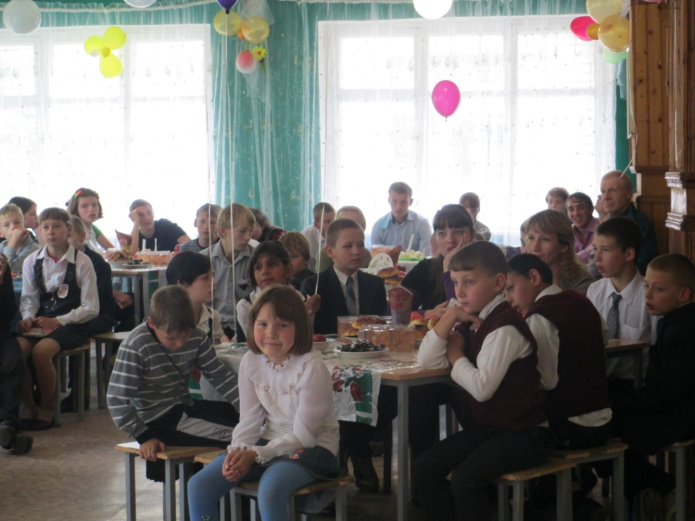

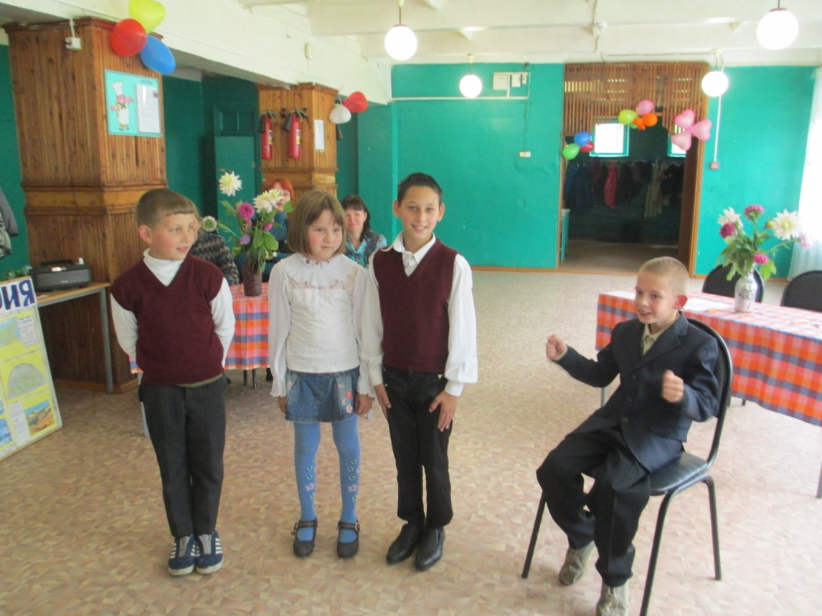
Школа всегда рада видеть вас, детвора

Slide 15
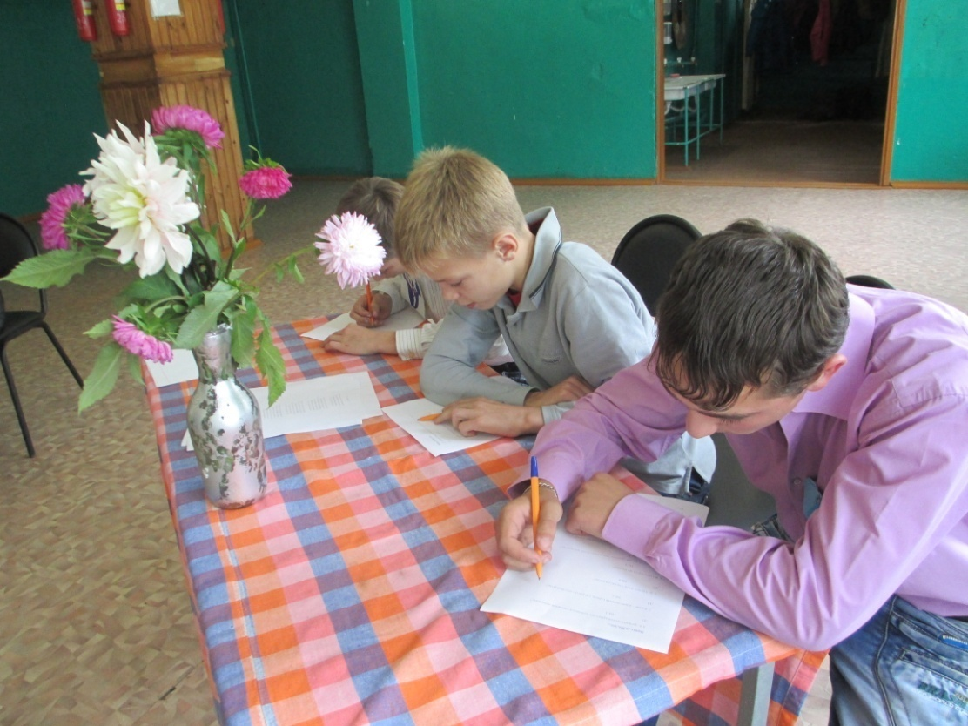
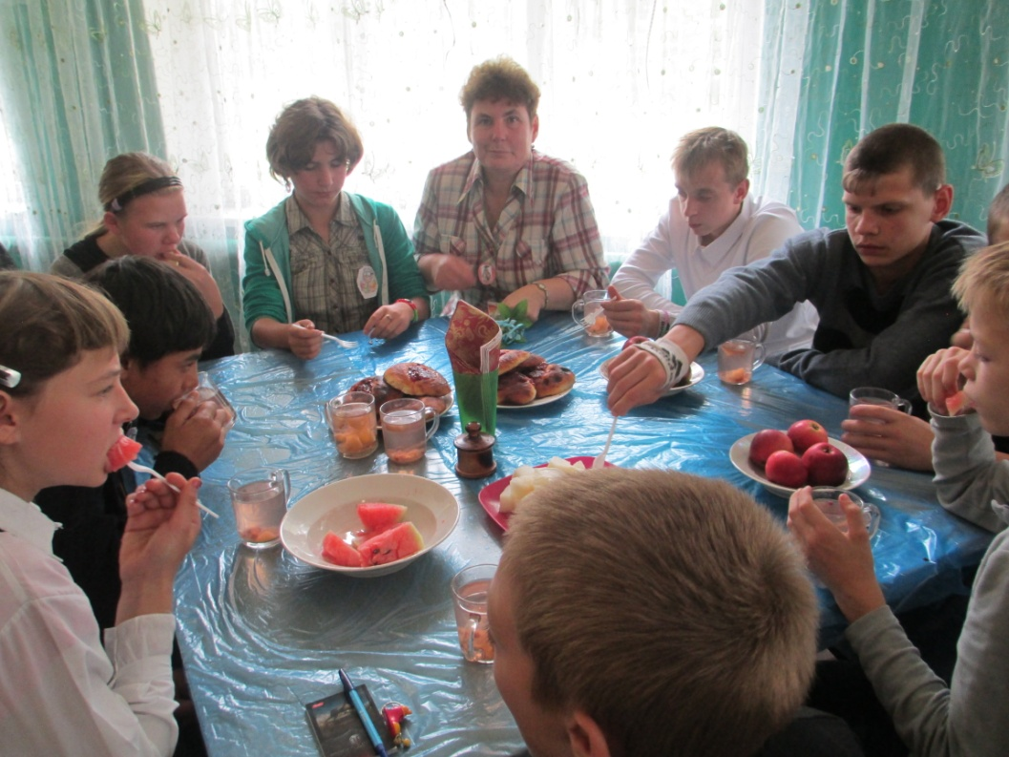
Школа всегда рада видеть вас, детвора

Slide 16
Времена года в творчестве
С. Есенина.
Задача: чтение стихов о временах года, провести викторину по прочитанным произведениям, оформить выставку рисунков по временам года, изучить краткую биография автора.

Slide 17
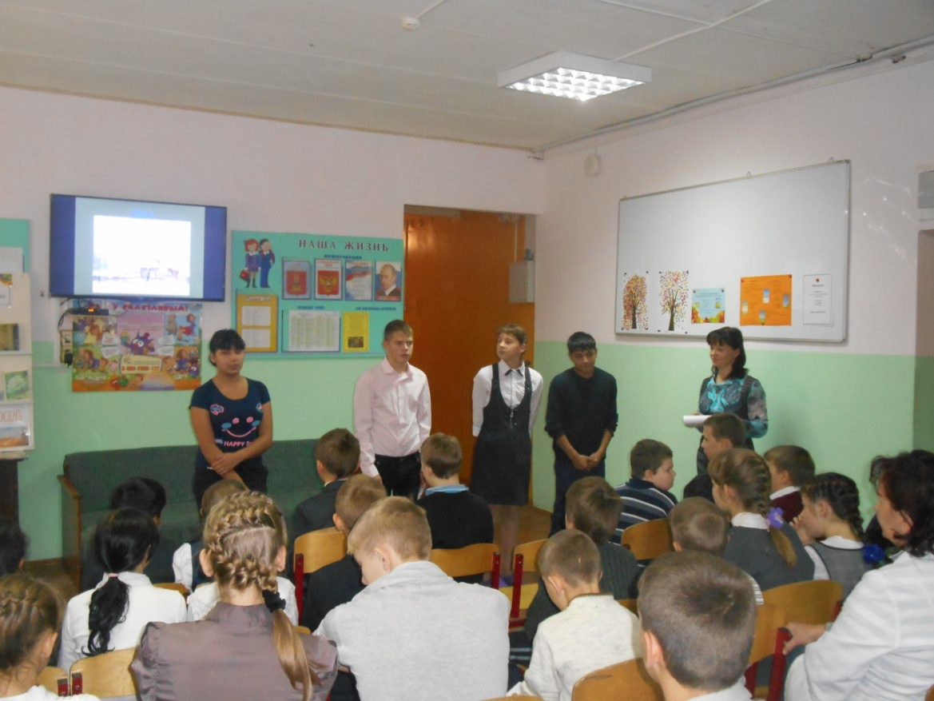
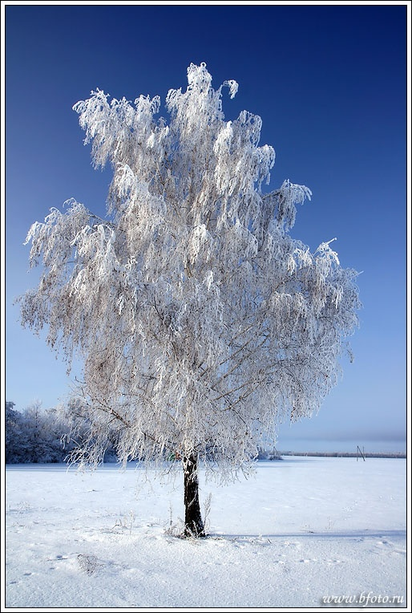
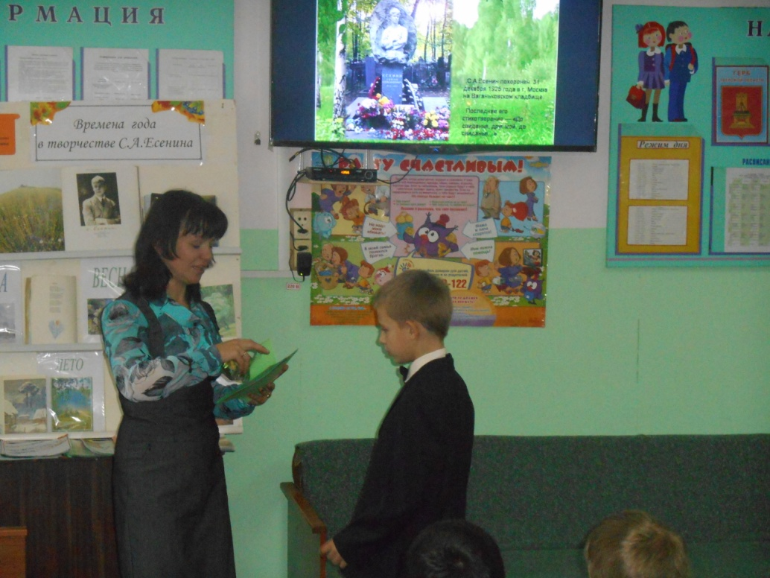
Времена года в творчестве С.Есенина

Slide 18
«Книга – твой лучший друг»
Задача: познакомить с историей создания книги, о чем могут рассказать книги.

Slide 19
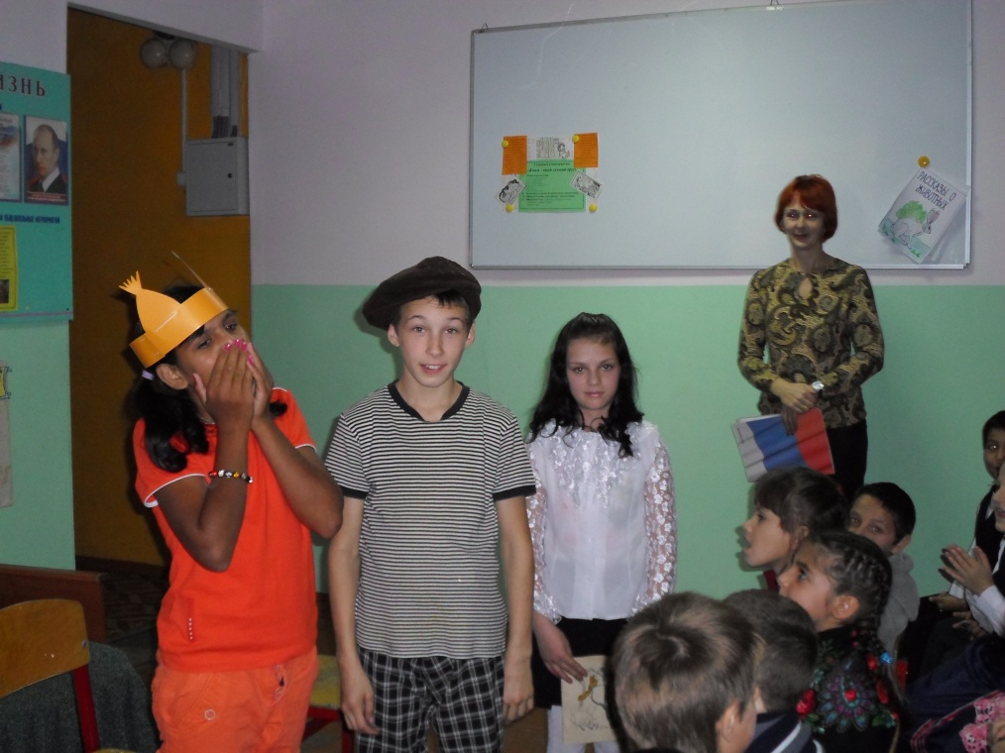

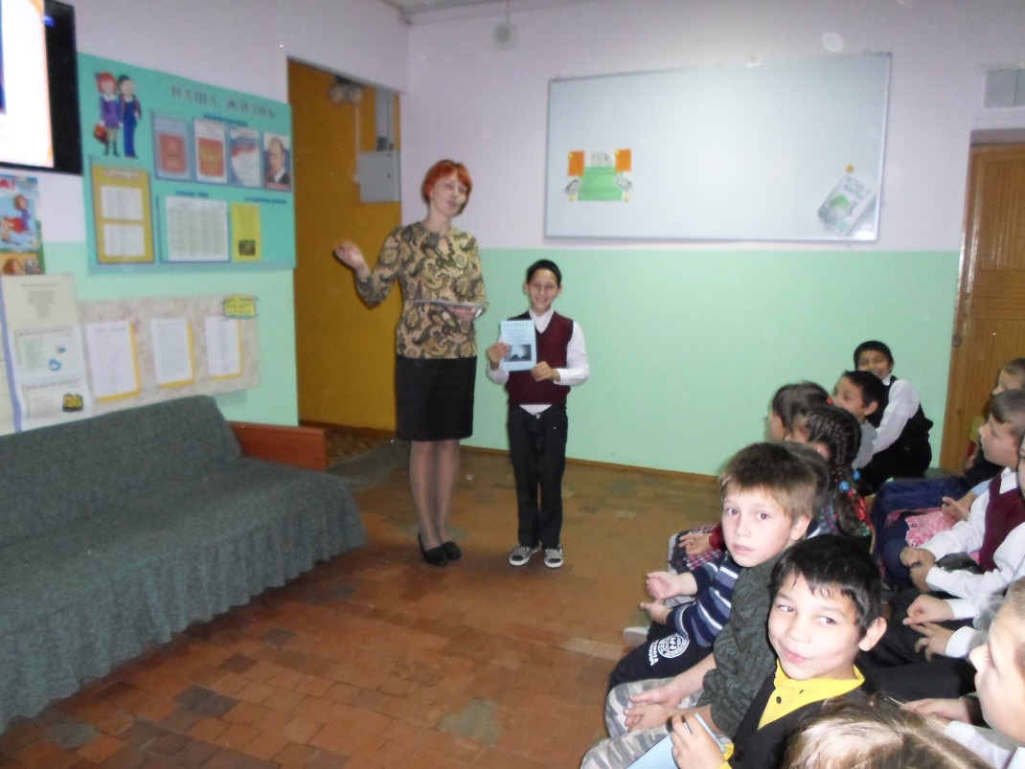
Книга-твой лучший друг

Slide 20
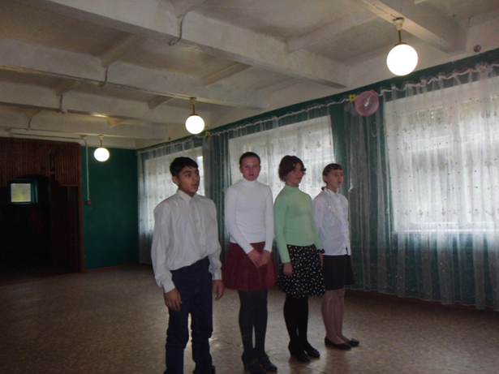
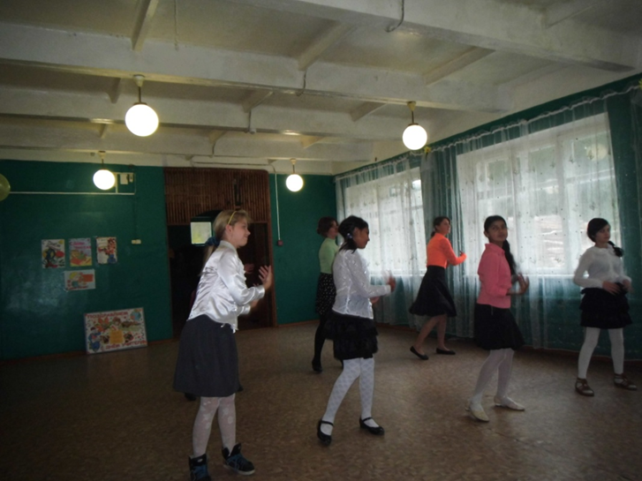
«День учителя»

Slide 21
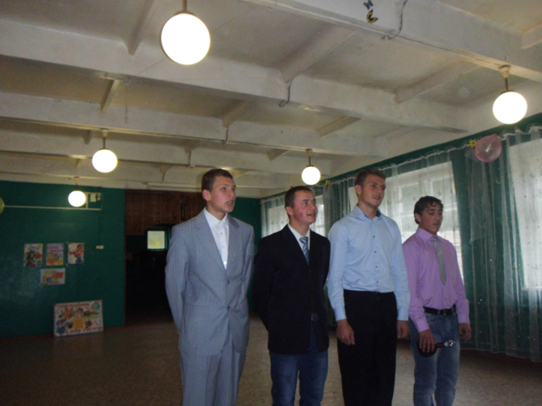
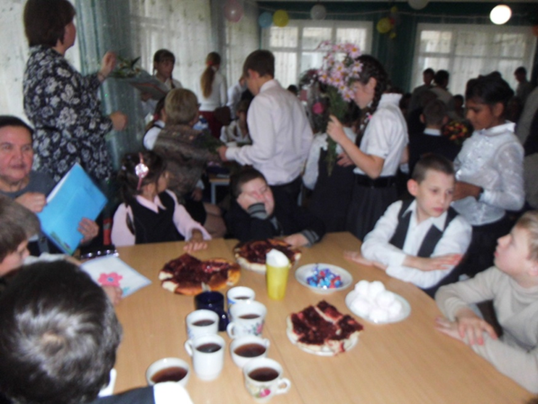
День учителя

Slide 22
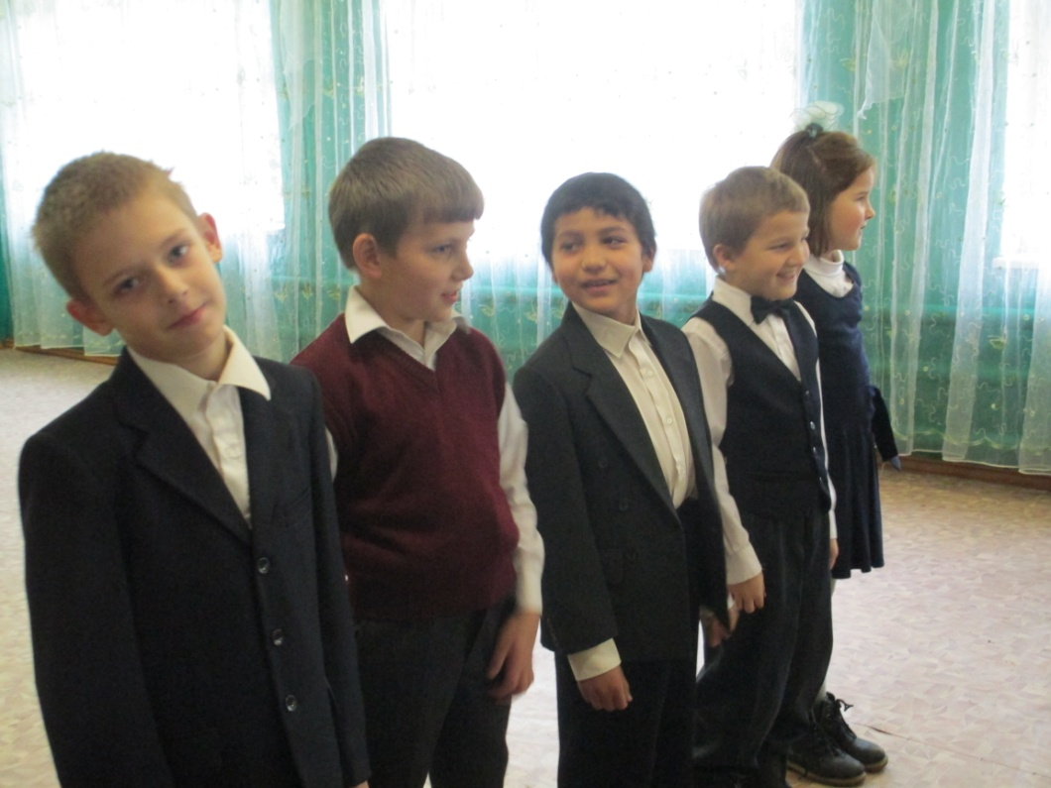
«Праздник урожая».
Задача: Учить стихи об овощах и фруктах, провести «овощную» викторину, провести конкурс поделок «Чудеса с грядки», подвести итоги трудового года

Slide 23
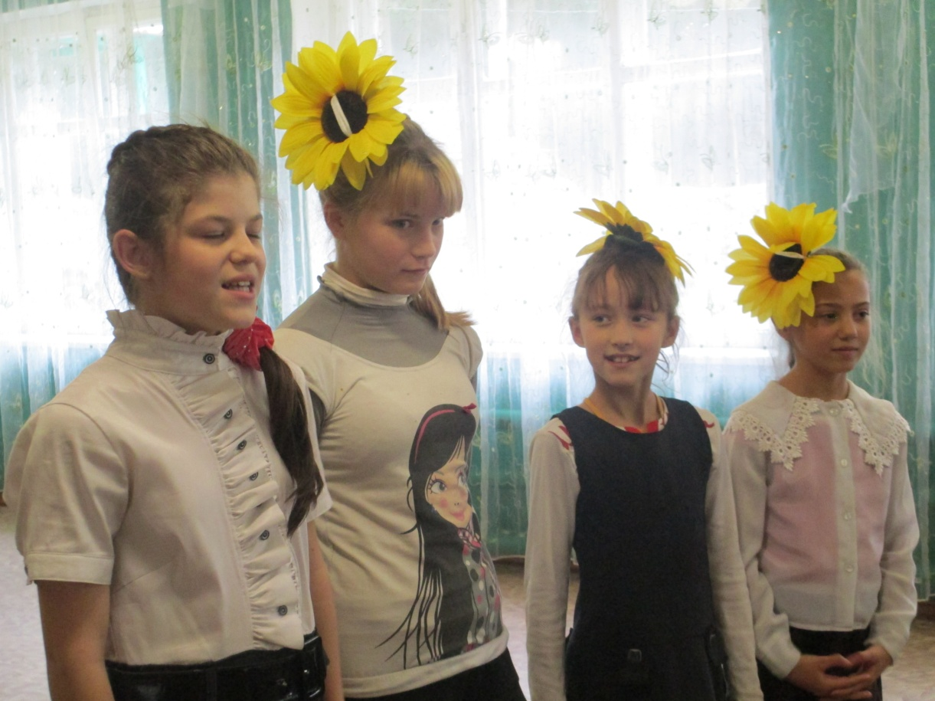
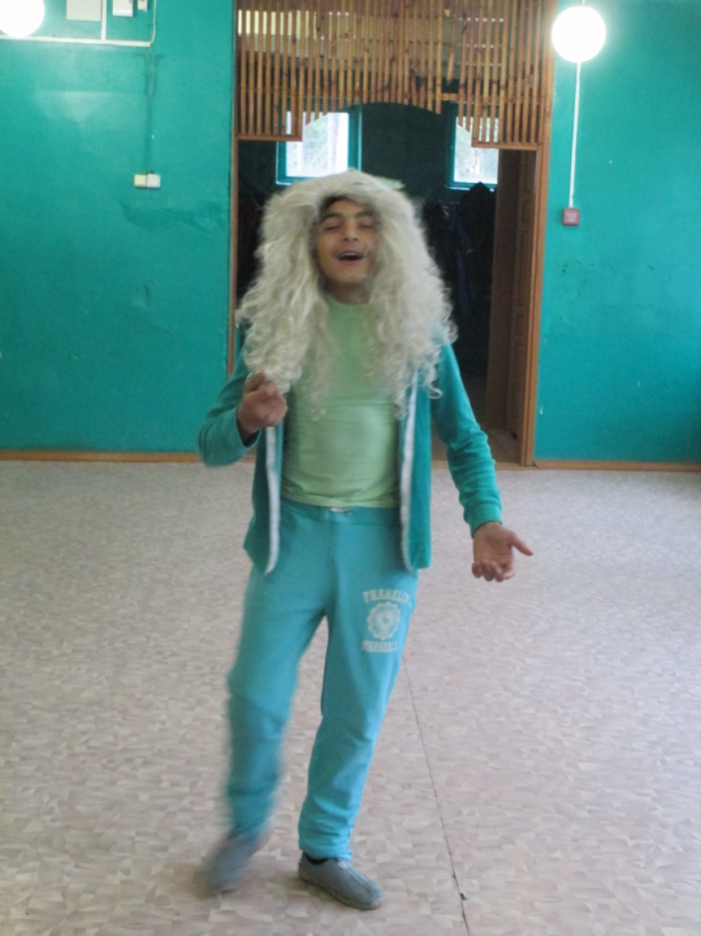
Праздник урожая

Slide 24
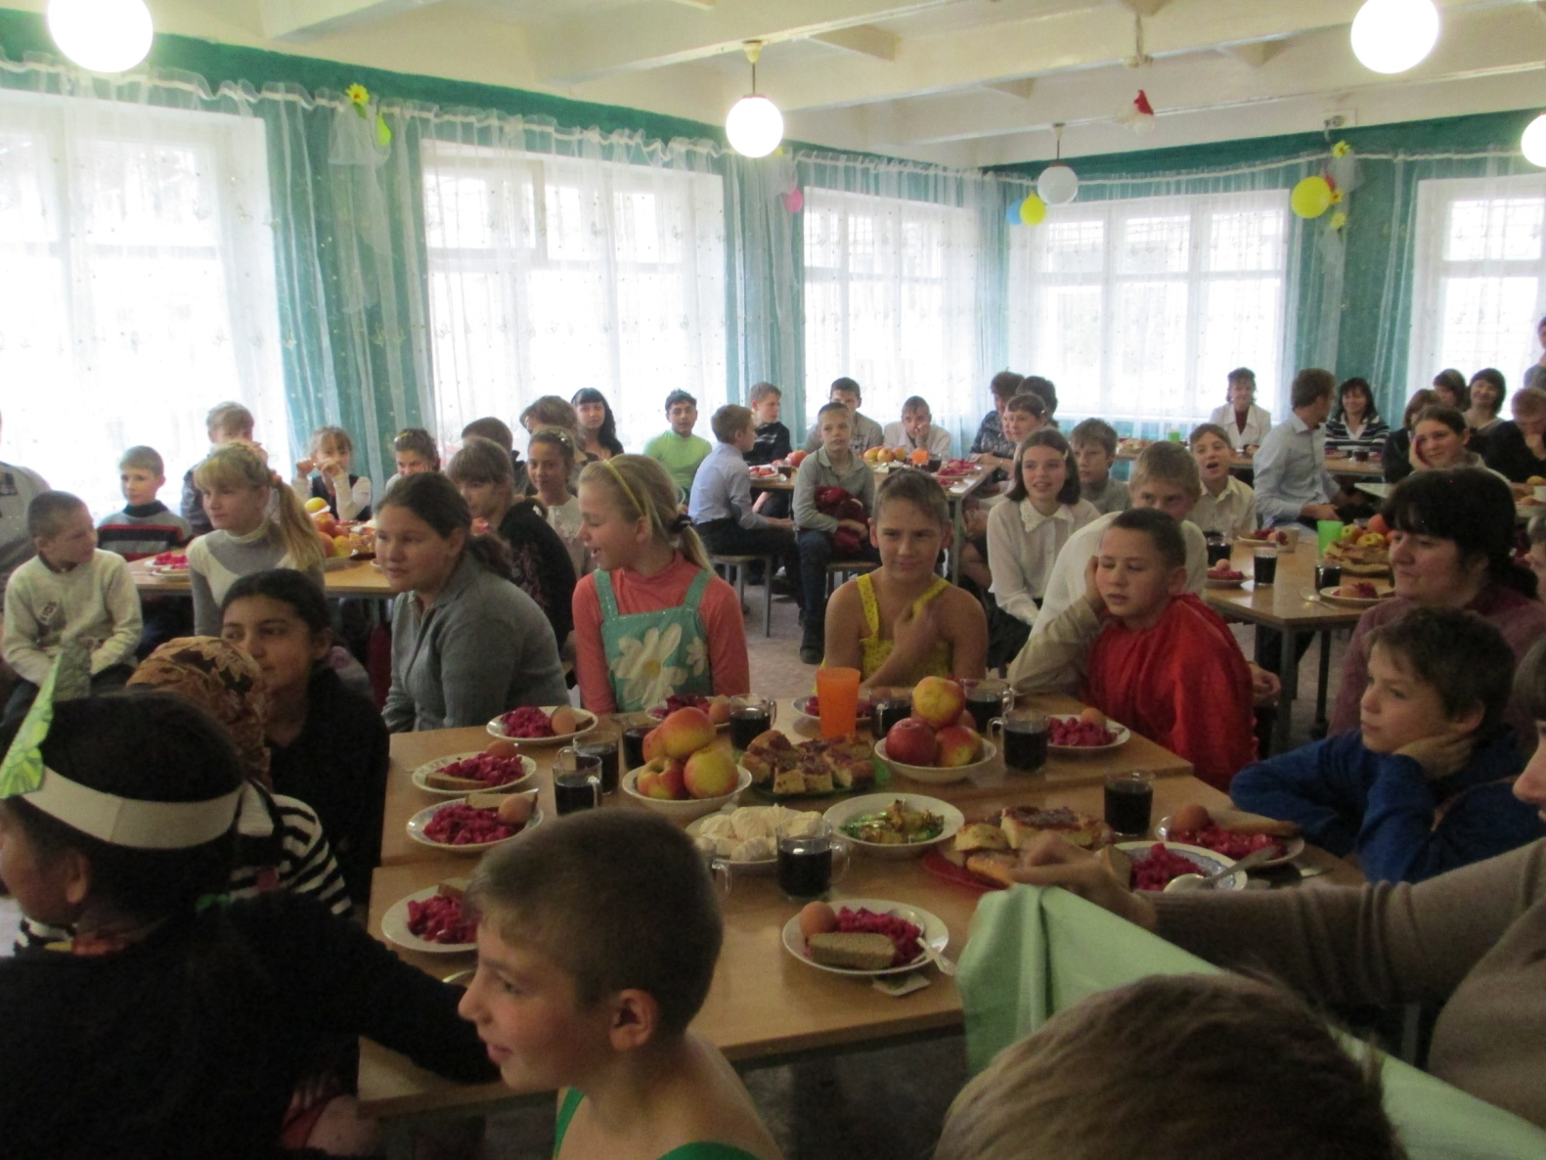
Праздник урожая

Slide 25
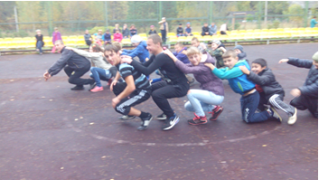
Спортивные мероприятия

Slide 26
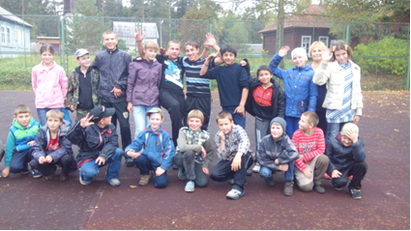
Спортивные мероприятия

Slide 27
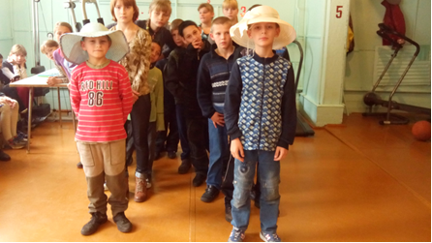
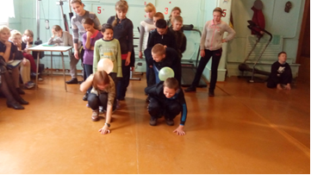
Спортивные мероприятия

Slide 28
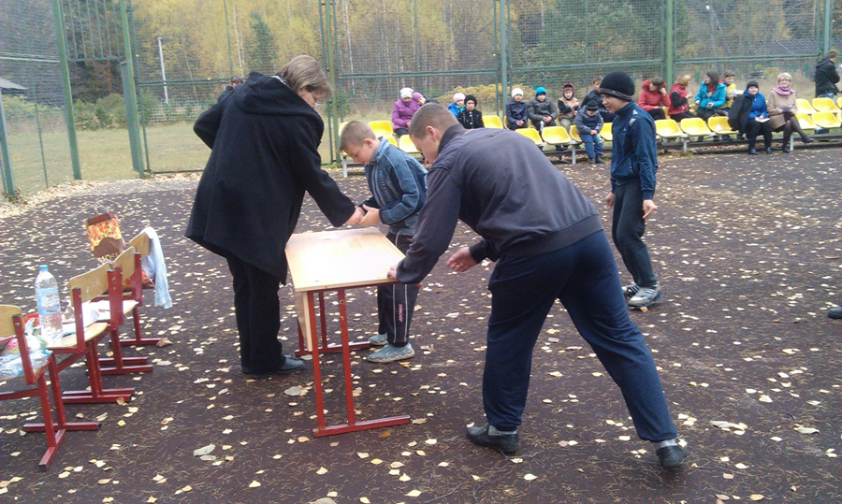
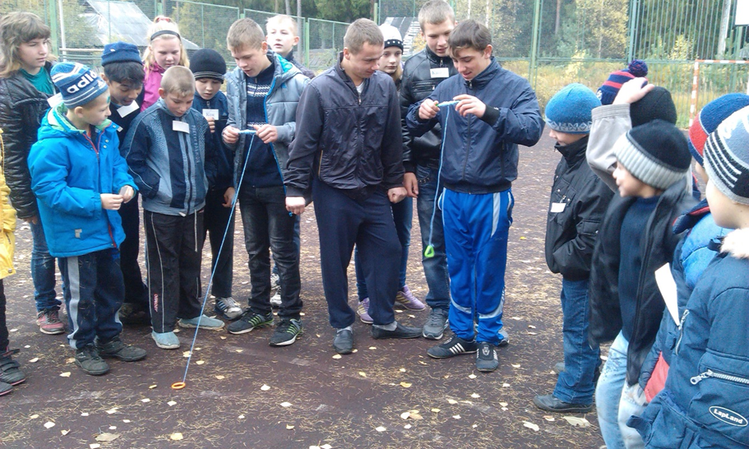
Спортивные мероприятия

Slide 29
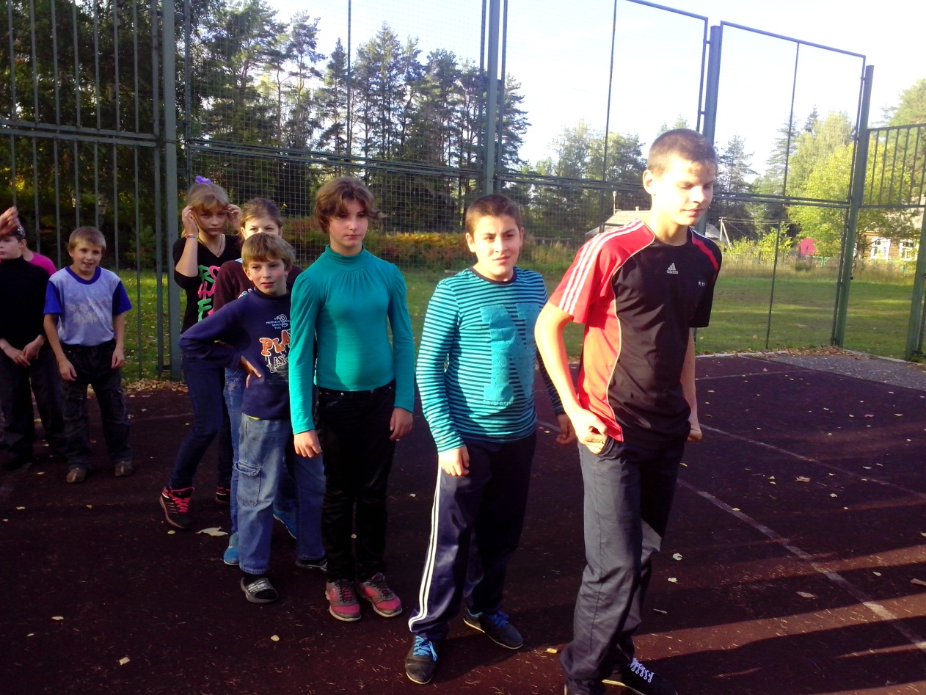
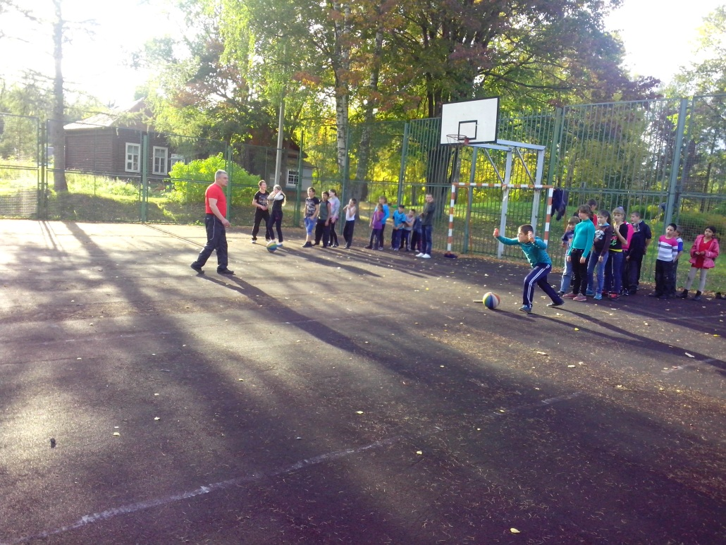
Спортивные мероприятия

Slide 30
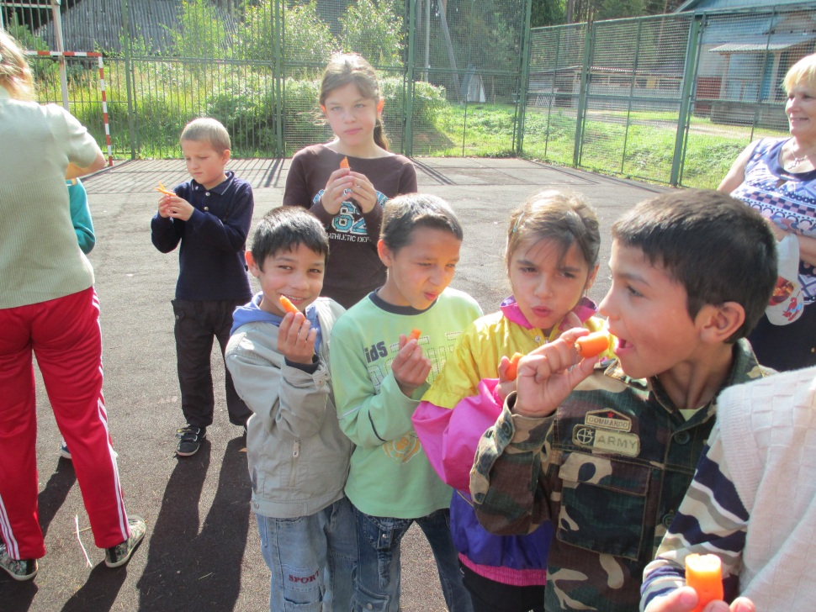
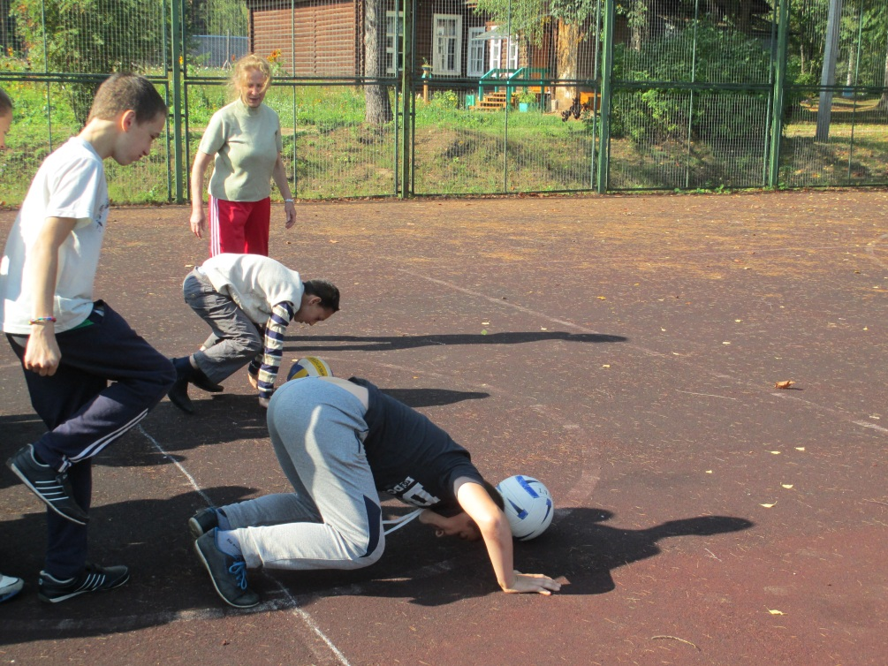
Спортивные мероприятия

Slide 31
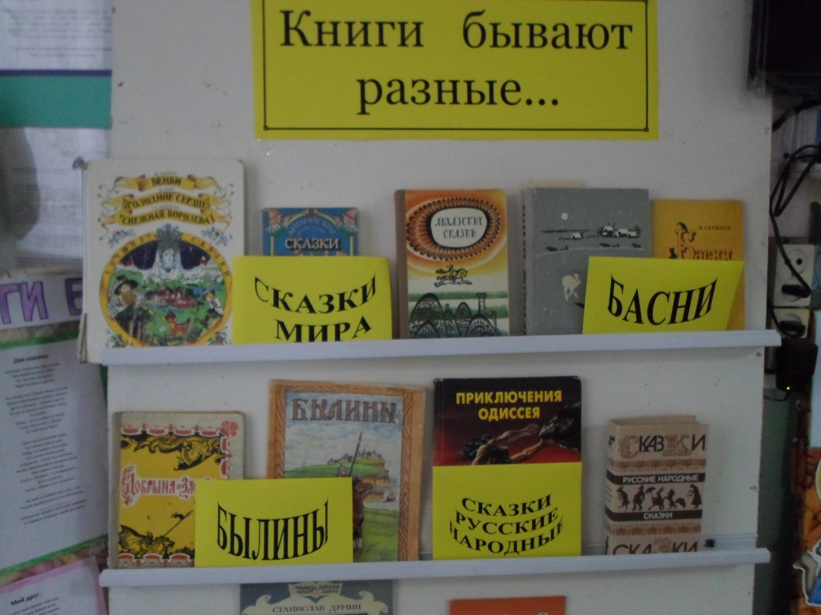
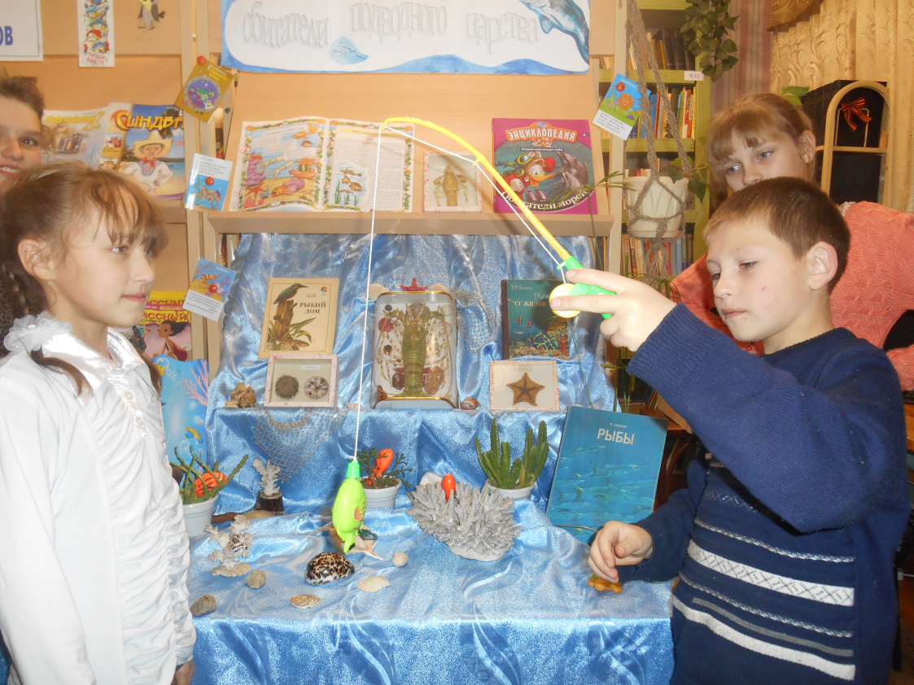
Выставки книг

Slide 32
Спасибо за ваше время

